Slide 1
МБОУ «Гимназия № 32»
Военно-патриотический отряд «Юнармия»

Slide 2
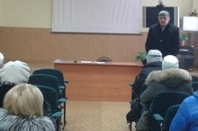
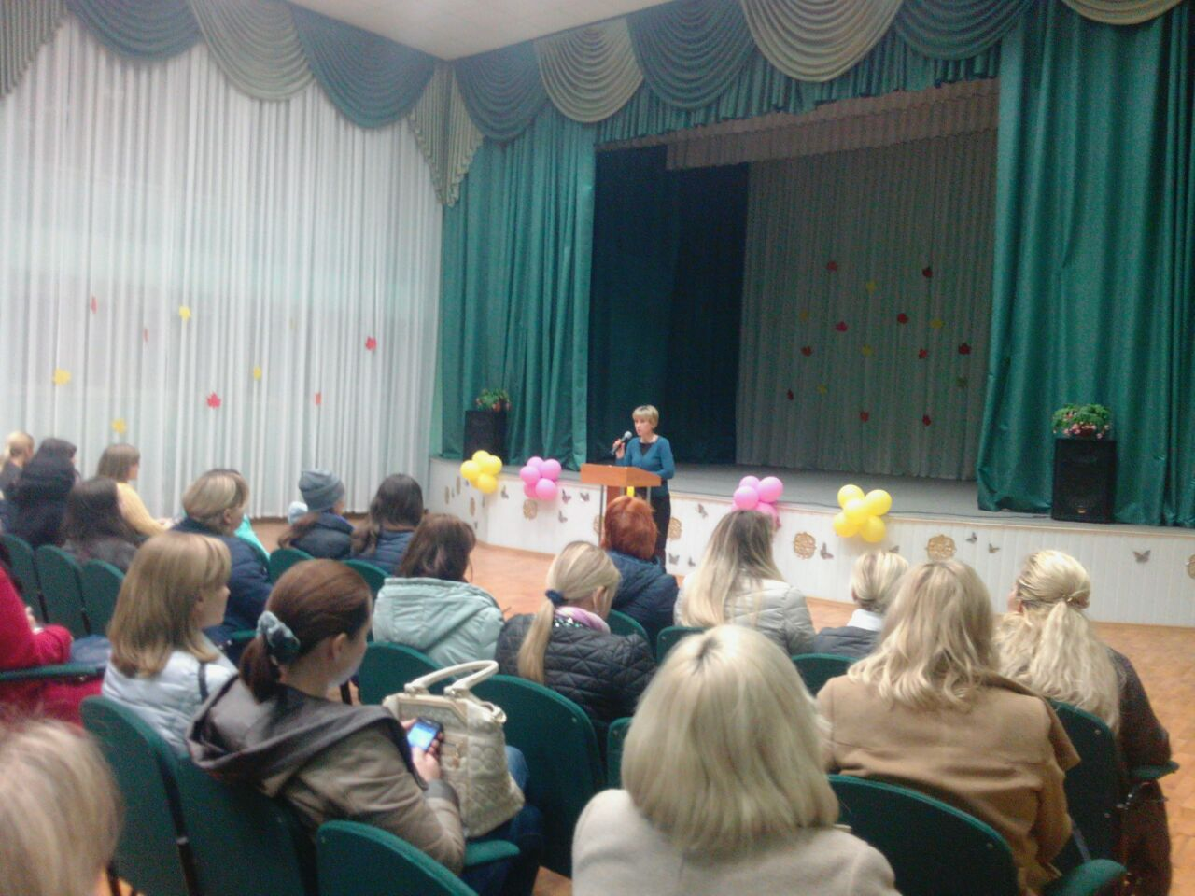
Родительское собрание

Slide 3
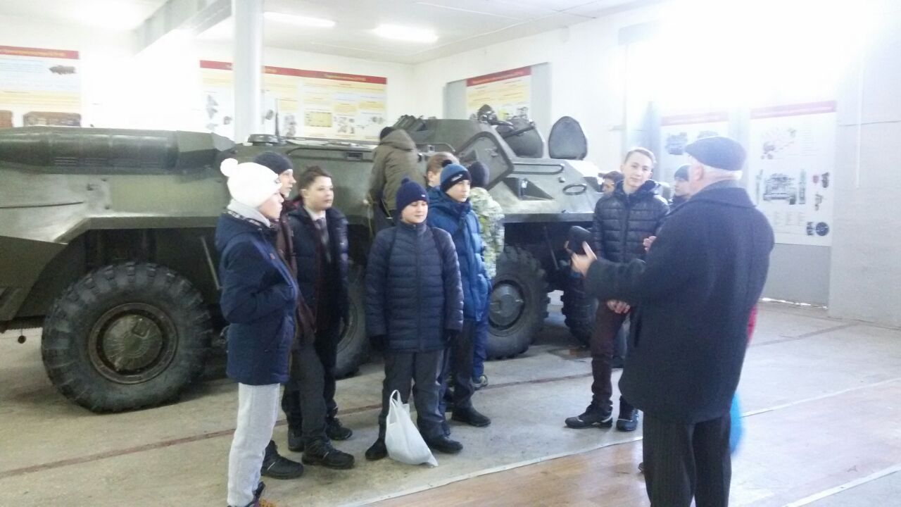
Экскурсия в Автошколу

Slide 4
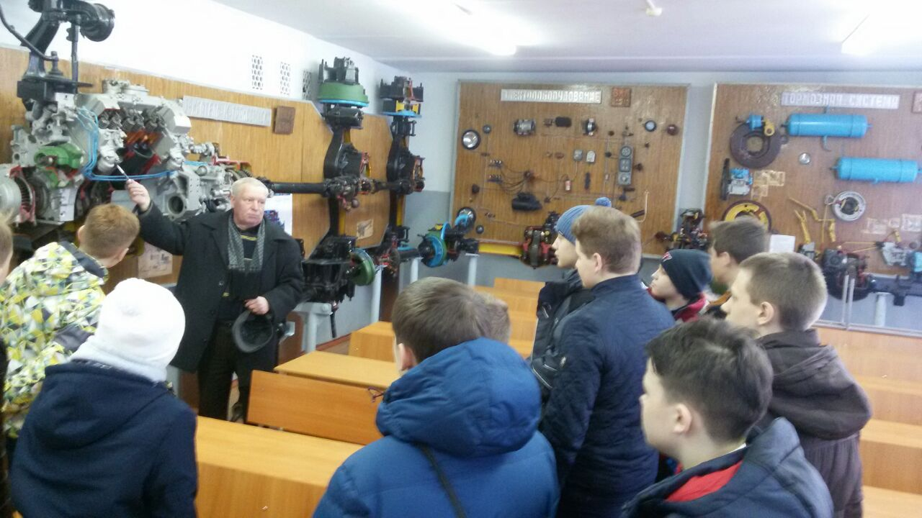
Экскурсия в Автошколу

Slide 5
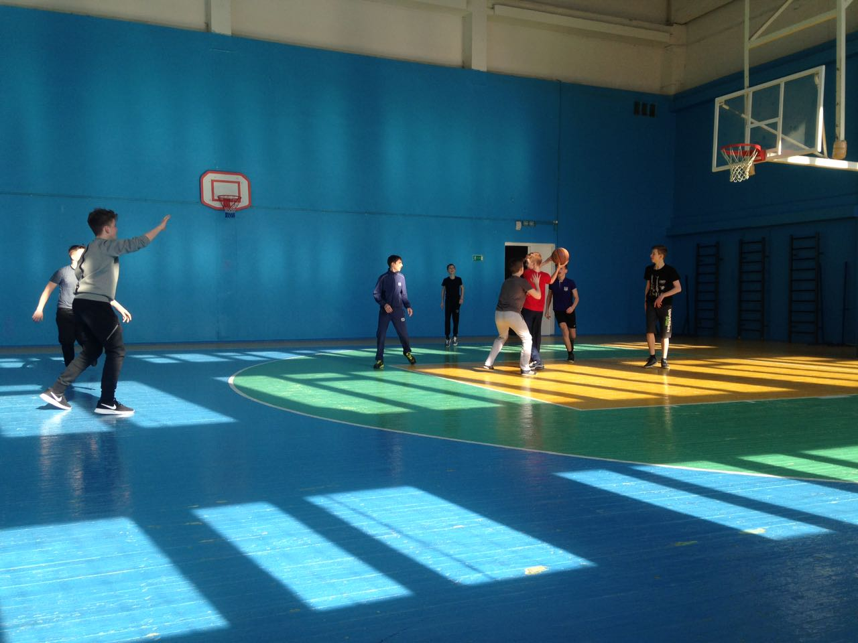
Подвижные игры

Slide 6
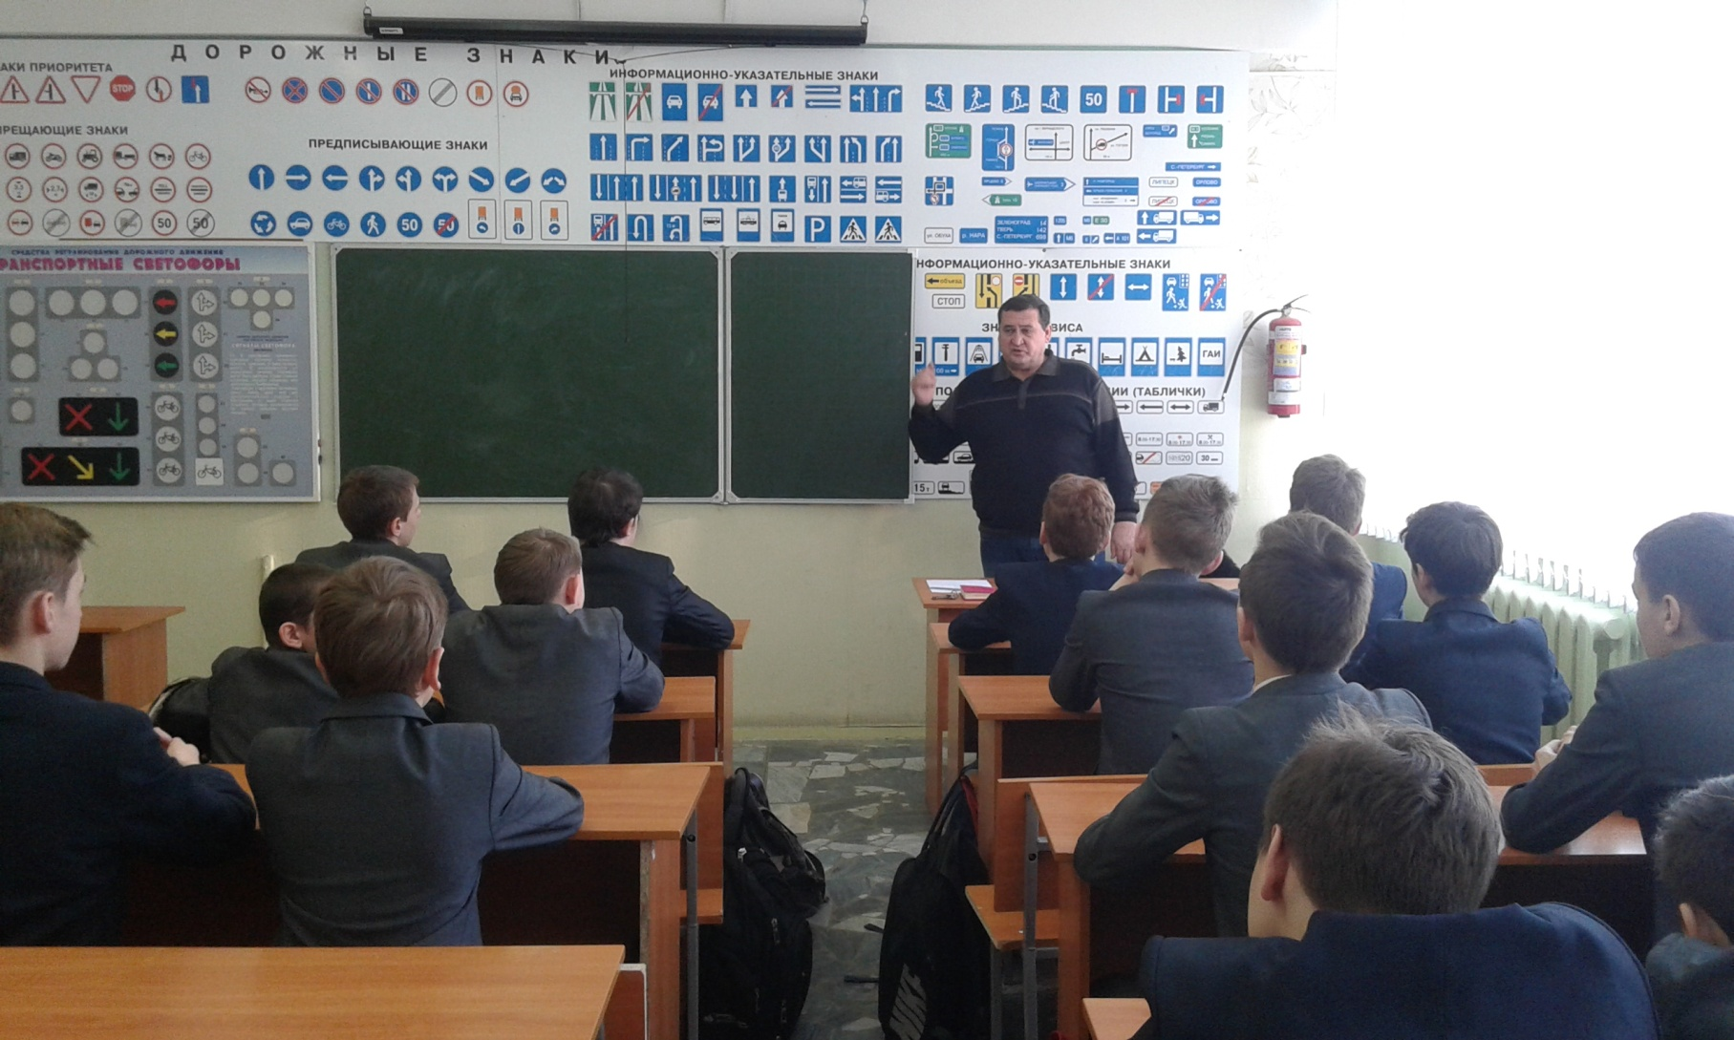
Юный автомобилист

Slide 7
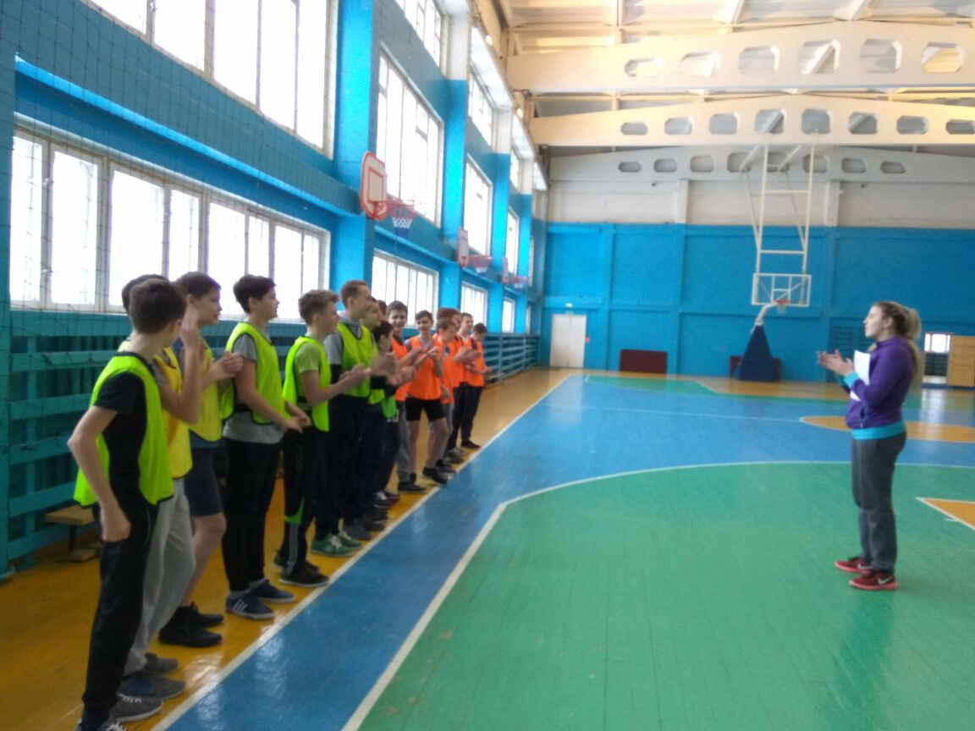
Спортивная эстафета

Slide 8
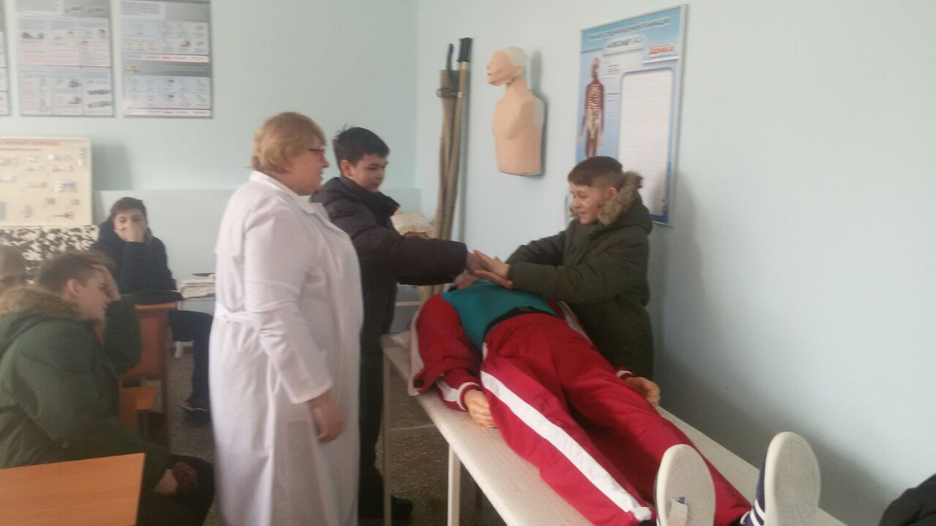
Оказание первой медицинской помощи

Slide 9
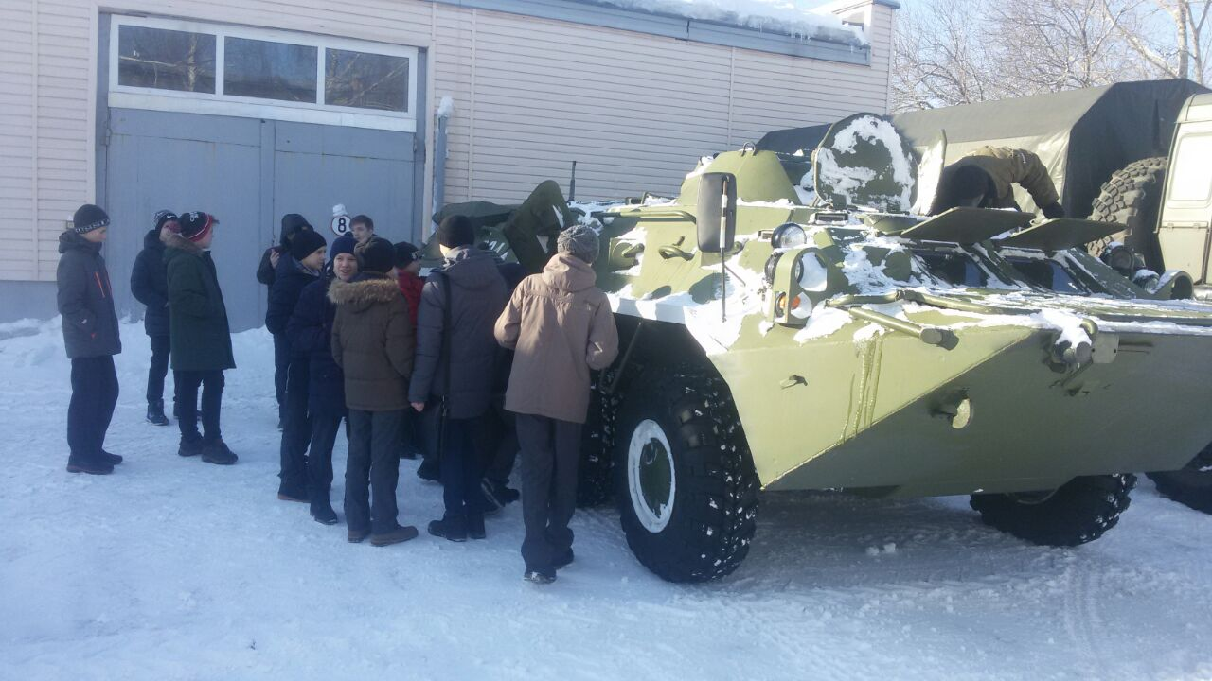
Ознакомление с БТР

Slide 10
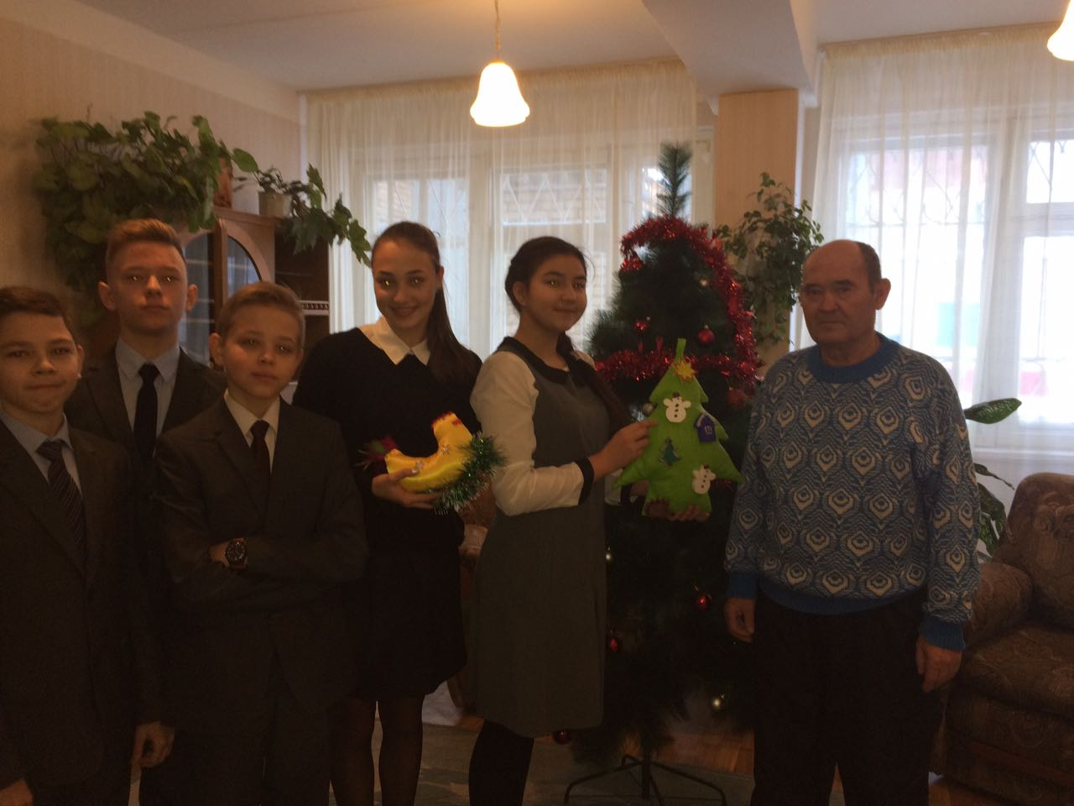
Акция среди юнармейских отрядов «Добрые поступки под новый год»

